Slide 1
Příprava SZP na období 2021-27
Stabilita příjmů a životaschopnost farem – výtah z analytických dokumentů
Ladislav Jelínek, Tomáš Medonos
Ústav zemědělské ekonomiky a informací, Praha
Přednáška pro ČMSZP, Skalský dvůr, 5.11. 2018

Slide 2
Úvod
Systém přípravy SZP 2021+
  Připravit Strategický plán
  Pracovní skupiny podle stanovených cílů: 9+“Lesy“ (sdílení rolí ve skupinách)
  Definovat oblasti/potřeby/priority, kde má politika zasáhnout
  Společný postup pro 28 ČS
  Analytické podklady: Problémy-Příčiny-Rozsah-Efekt politiky-Možná řešení

Slide 3
Příjmy zemědělců (1)
EK k příjmům: Vyvážený vůči zbytku NH a přiměřeně stabilní:
  Zemědělské příjmy vs. ostatní sektory (2015)
    V EU 28 průměrný zem. příjem tvoří okolo 40% průměrného NH příjmu. Poměr vůči průměrné mzdě v ekonomice: okolo 38%.
  Fluktuace příjmů farmářů
    V období ekonomické krize roce 2009 zemědělských příjem vůči NH spadl na úroveň 27%.
EK: Socio-economic challenges facing agriculture and rural areas (https://ec.europa.eu/agriculture/sites/agriculture/files/consultations/cap-modernising/soc_background_final_en.pdf)

Slide 4
Příjmy zemědělců – vyhodnocení situace
Předmět zájmu v analytickém dokumentu
  Vývoj příjmu v čase
    Výkyvy v důsledku rizik: cenových, manažerských, katastrofálních
    Škodní průběh pojištění hospodářských zvířat je ve sledovaném období trvale nízký (v průměru 42 %) s menšími výkyvy proti rostlinné výrobě (průměrně 81 %).
  Příjem v relaci k národnímu hospodářství
    Pozitivní vývoj
  Příjmy mezi sektory/specializacemi
    nižší příjem v podnicích s vyšším podílem ŽV (chovu přežvýkavců), vysoké příjmy v podnicích se zaměřením na polní výrobu
  Charakteristiky farem (velikost) a efekt na příjem

Slide 5
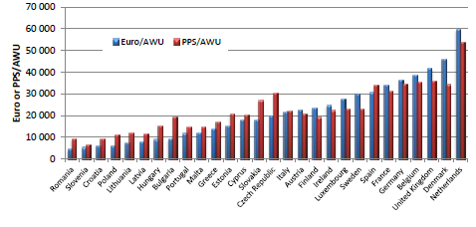
Srovnání příjmu ze zemědělství v ČR a EU v běžných cenách a v paritě kupní síly (PPS) na pracovníka
Zdroj: DG AGRI, podle údajů Eurostatu (2017)
ČR patří také spolu s Irskem, Maďarskem, Slovenskem a Bulharskem k pětici zemí EU s nejvyšším nárůstem Indikátoru A po roce 2010 (index 2017/2010 téměř 150).

Slide 6
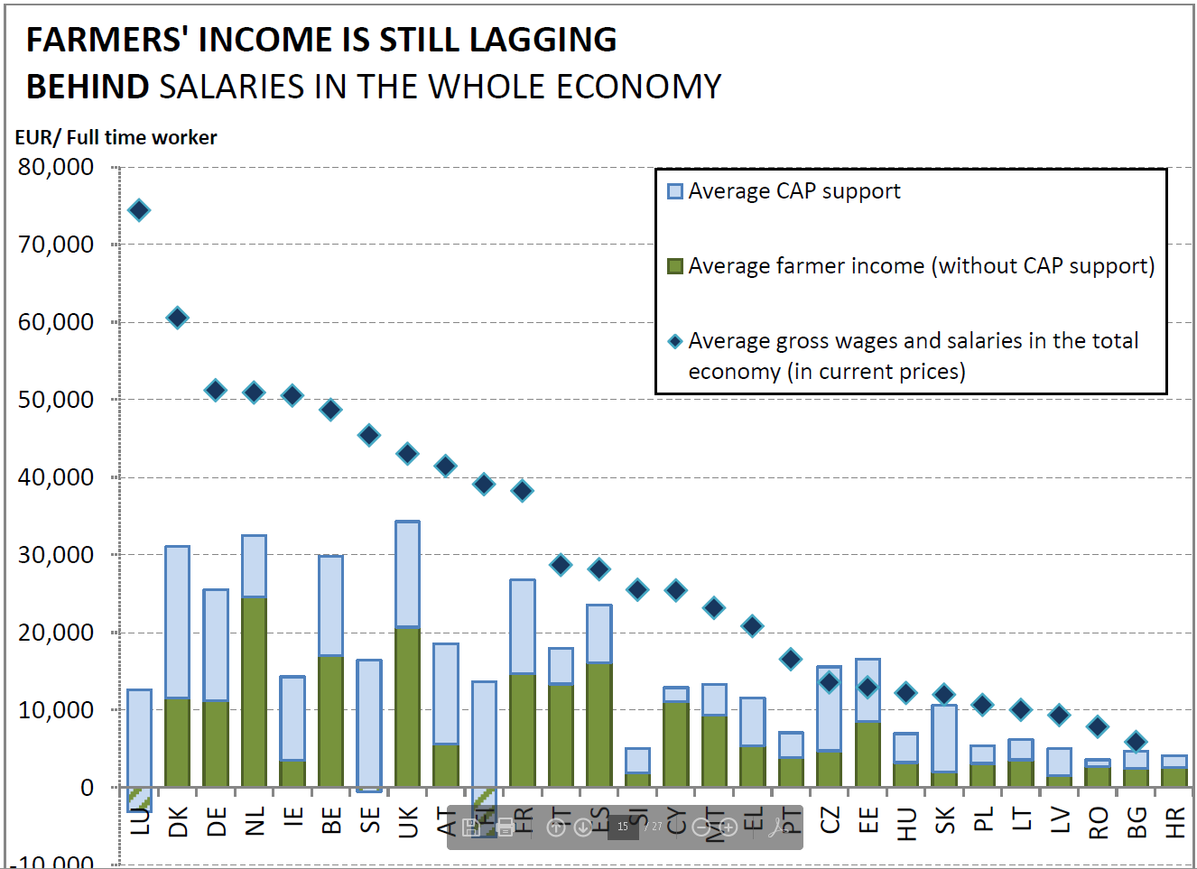
Porovnání příjmů zemědělců vůči příjmu v ostatních sektorech NH
Podpora ze SZP
Zemědělský příjem
Průměrná mzda v NH
Zdroj: EC: Socio-economic challenges facing agriculture and rural areas (https://ec.europa.eu/agriculture/sites/agriculture/files/consultations/cap-modernising/soc_background_final_en.pdf)
ČR patří v EU k zemím s „nejlepší“ relací zemědělského příjmu vůči NH

Slide 7
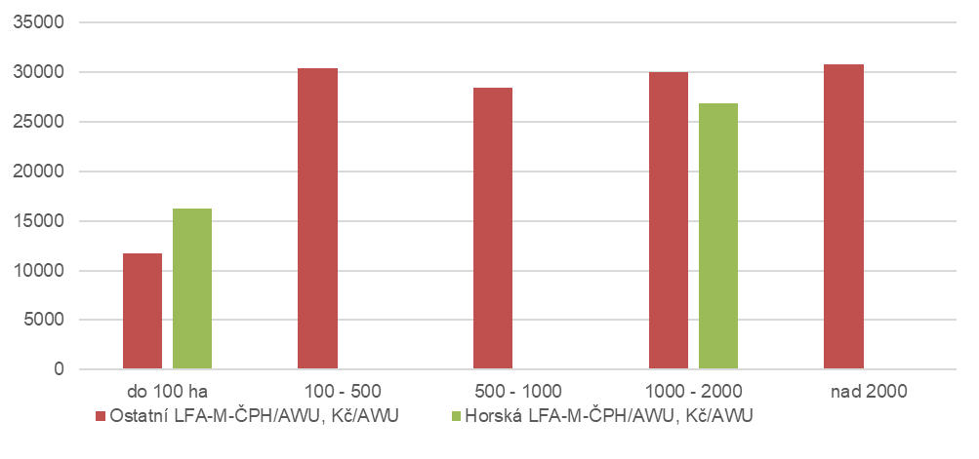
Zemědělský příjem (Kč/prac./měsíc)
Průměrná mzda NH 2014-16: 26,6 tis. Kč
Zdroj: výpočty ÚZEI podle FADN, ČSÚ

Slide 8
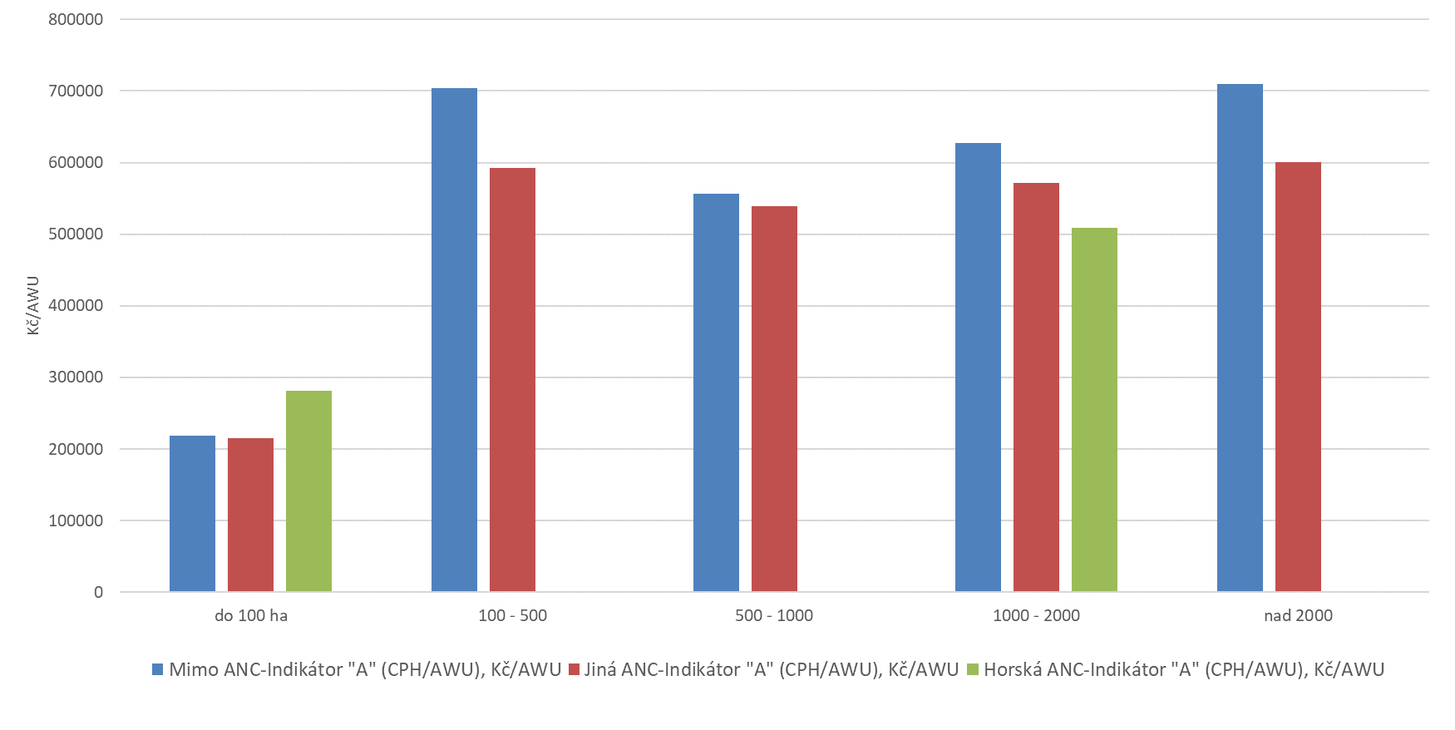
Čistá přidaná hodnota/AWU v regionálním členění (v ANC a mimo)
Zdroj: FADN CZ
Farmy do 100 ha: vykazují relativně nízký příjem (specifická evidence), relativně vysoké vstupy AWU

Slide 9
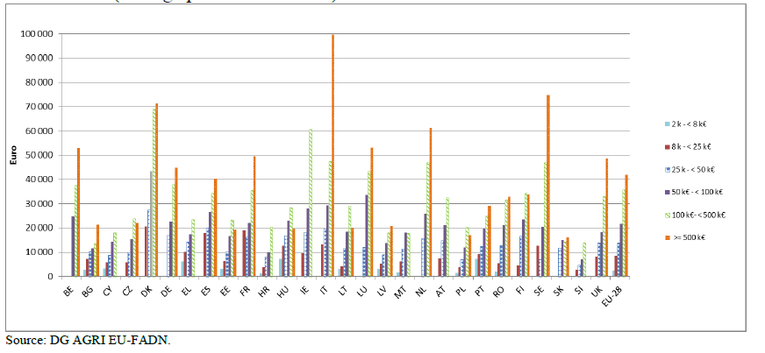
Příjem na pracovníka podle velikosti podniku (ČPH/AWU)
Farmy ČR mají srovnatelně nižší produktivitu práce, zejména farmy o velikosti nad 500 tis. € standardní produkce

Slide 10
Rozložení příjmů (produkce) a nákladů
Zdroj: EC, FADN

Slide 11
Podíl provozních podpor na HPH (%)
Zdroj: Eurostat, vlastní dopočty
extenzivní chov přežvýkavců v horských oblastech ANC: 168 % do 100 ha, 130 % nad 1000 ha.

Slide 12
Příležitost, jak využít dobrou příjmovou situaci…
  Stimulovat zemědělce, aby pečovali o společenské náklady plynoucí z hospodaření (internalizace)
  Investovat do diversifikace příjmů
  Zlepšit pozici vůči odběratelům
  Investovat do inovací

Slide 13
Konkurenceschopnost agrárního sektoru
odvíjí se od KSCH samotného odvětví zemědělství a zpracovatelského (potravinářského) průmyslu prostřednictvím efektivnosti potravinářské logistiky a chování obchodu - vyúsťuje do reálné situace českého AZO
Bilance AZO - odráží konkurenceschopnost prvovýroby i zpracovatelského průmyslu.
Míra soběstačnosti – souvisí s produkcí i celkovou spotřebou, doplňuje bilance AZO
Rentabilita – nákladová (bez podpor) a souhrnná (tj. včetně podpor) – ukazuje na efektivitu prvovýroby

Slide 14
1) Problémy na které má SZP reagovat - odvětví
Přetrvávající relativně vysoká záporná bilance AZO, která neodpovídá potenciálu českého agrárního sektoru.

Slide 15
Vývoj AZO za období 2004 - 2017

Slide 16
1) Problémy na které má SZP reagovat - odvětví
Přetrvávající relativně vysoká záporná bilance AZO, která neodpovídá potenciálu českého agrárního sektoru.
Stále rostoucí podíl zemědělské suroviny na vývozu, který v rámci jednotného trhu EU a nedostatečného využívání komparativních výhod ČR snižuje podíl zaměstnanosti a PH agrárního sektoru na celkových výsledcích NH.

Slide 17
Bilance AZO nezpracovaných zemědělských komodit (mil. Kč)
Pramen: ČSÚ – Statistika zahraničního obchodu

Slide 18
Bilance AZO ČR u vybraných zpracovaných agrárních výrobků (mil. Kč)
Pramen: ČSÚ – Statistika zahraničního obchodu

Slide 19
1) Problémy na které má SZP reagovat - odvětví
Přetrvávající relativně vysoká záporná bilance AZO, která neodpovídá potenciálu českého agrárního sektoru.
Stále rostoucí podíl zemědělské suroviny na vývozu, který v rámci jednotného trhu EU a nedostatečného využívání komparativních výhod ČR snižuje podíl zaměstnanosti a PH agrárního sektoru na celkových výsledcích NH.
Rezervy v ekonomické úrovni českého zemědělství - nižší úroveň produktivity práce (81 % EU 28, 50 % EU 15) a pomalé tempo růstu TFP v sektoru zemědělství - převažuje nákladově náročná extenzivní výroba (hustota zvířat 68 %; celková produkce 50 %), s nižší úrovní využití stále výrazně levnějších faktorů produkce (práce 62 %, půdy 63 %).
úroveň KSCH daná převažující výrobní orientací na polní „bi-komoditní“ produkci (obiloviny + řepka) a v ŽV na vysoce extenzivní chov přežvýkavců – „vykoupena“ značnými negativními dopady do kvality půdy, vodního režimu, biodiverzity, charakteru krajiny a sociální oblasti.

Slide 20
Pár slov ke stropům PP
Návrh nařízení:
  4 kategorie PP – rozdělení mezi aktivní zemědělce
  Podnik s PP nad 60 tis. € → redukce (po odečtu osobních nákladů zemědělských pracovníků)
  Přesun získaných prostředků do redistributivní platby (případně do II. pilíře)
  Propočty dopadu nařízení do CZ farem

Slide 21
Osobní náklady vyjádřené na hektar zemědělské půdy a absolutní část krácení SAPS platby (Kč(/ha)
Zdroj: FADN-CZ, vlastní výpočty

Slide 22
Podíl PP k zastropování vůči mzdovým nákladů podle velikostních skupin (celý soubor)
Zemědělství celkem
Velikostní kategorie | 1-5 ha | 5-10 ha | 10-50 ha | 50-100 ha | 100-500 ha | 500-800 ha | 800-1000 ha | 1000-1500 ha | 1500-2000 ha | nad 2000 ha
Mzdové náklady Kč/ha | 155 406 | 55 040 | 3 516 | 1 418 | 3 807 | 8 091 | 7 413 | 9 878 | 11 331 | 10 562
PP po uplatnění stropu (Kč/ha) | 0 | 0 | 0 | 0 | 0 | 1061 | 1935 | 2521 | 3035 | 3520
% PP k zastropování vůči mzdovým N. |  |  |  |  |  | 13% | 26% | 26% | 27% | 33%
Specializace polní výroba
Velikostní kategorie | 100-500 ha | 500-800 ha | 800-1000 ha | 1000-1500 ha | 1500-2000 ha | nad 2000 ha
Mzdové náklady Kč/ha | 3 314 | 7 123 | 4 541 | 7 581 | 9 736 | 6 712
PP po uplatnění stropu (Kč/ha) | 0 | 988 | 1902 | 2523 | 3018 | 3628
% PP k zastropování vůči mzdovým N. |  | 14% | 42% | 33% | 31% | 54%
Zdroj: FADN-CZ, vlastní výpočty
Zdroj: FADN-CZ, vlastní výpočty

Slide 23
Podniky s intensitou práce do 1AWU/100 ha
Reprezentované podniky
 | 500_800_ha | 800_1000_ha | 1000_1500_ha | 1500_2000_ha | nad_2000_ha
Počet reprezentovaných podniků s intenzitou do 1 AWU/100ha | 104 | 62 | 35 | 18 | 15
Počet reprezentovaných podniků celkem | 567 | 315 | 434 | 280 | 266
% reprezentovaných podniků s intenzitou do 1 AWU/100ha | 18,41 | 19,63 | 8,16 | 6,31 | 5,56
Zdroj: FADN-CZ, vlastní výpočty

Slide 24
Děkuji za pozornost.
Jelinek.ladislav@uzei.cz

